Slide 1
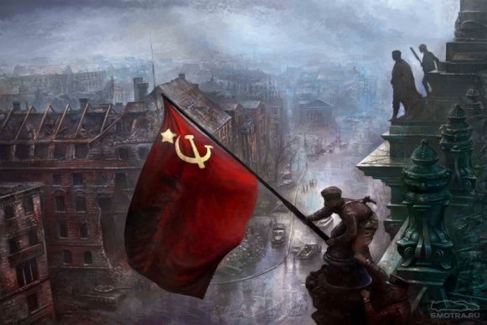
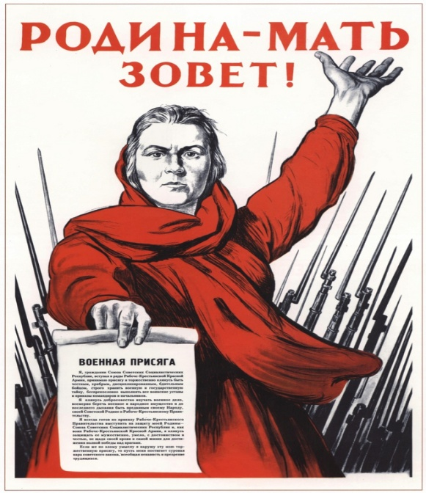
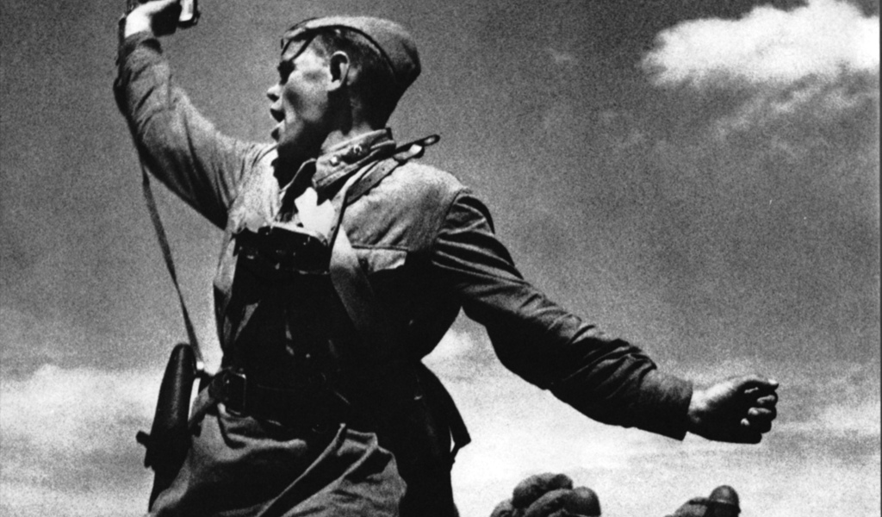

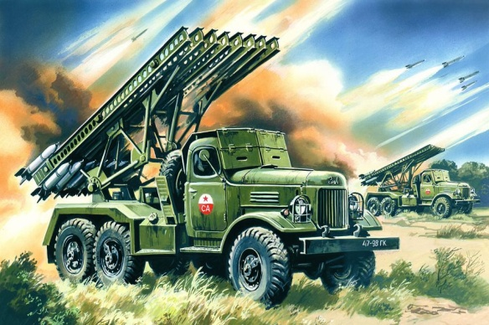
УСТНЫЙ ЖУРНАЛ
«Память поколений»

Slide 2
страница первая
«СИМВОЛЫ ПОБЕДЫ»

Slide 3

Любая война имеет свои символы. Символом Победы могут быть битвы, оружие, плакаты, люди, совершившие подвиг, военачальники. Рассмотрим символы Победы Великой Отечественной войны.

Slide 4
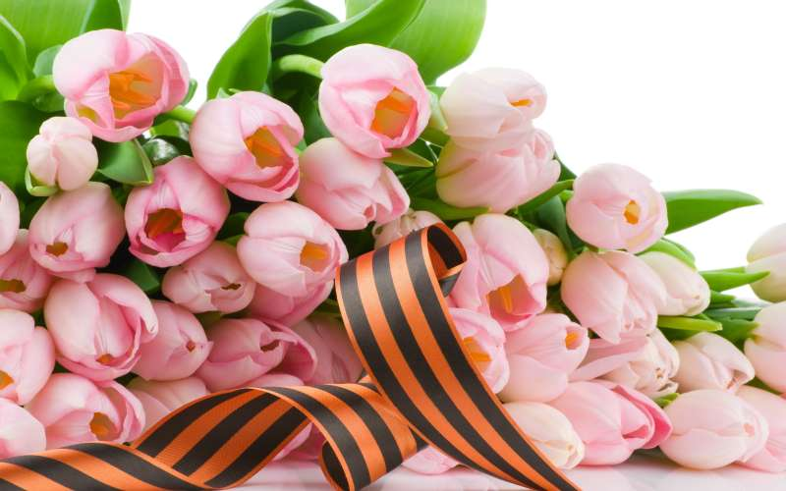

Георгиевская лента
Георгиевские ленты считаются уникальным символом среди многочисленных наград и отличий частей Российской армии.
На всех открытках, плакатах и картинках, посвященных Великой Победе, традиционно изображена именно Георгиевская ленточка.
Два цвета ленты — жёлтый и чёрный — символизируют мужество и доблесть, отражают пламя огня и цвета пороха, золотой фон государственного герба с черным двуглавым орлом.
Датой «рождения» ленты принято считать учреждение ордена Святого Георгия Екатериной II в 1769 году. Орден было положено носить как раз на шёлковой ленте с тремя чёрными и двумя желтыми полосами. Именно благодаря ордену за лентой и закрепилось название Георгиевская.
За все время существования черно-желтой ленты ордена Святого Георгия, она остается непременным атрибутом самых разнообразных наград и атрибутов, вручаемых за храбрость и самоотверженность.
В связи с отменой большинства наград Царской России в Советском Союзе Георгиевская лента вместо желтых полос приобрела оранжевые и стала называться гвардейской лентой. Изменился цвет, но не изменилась суть. Лента по-прежнему осталась близкой простому солдату и почетной наградой для каждого бойца, вне зависимости от звания и военной специальности.
Именно поэтому Георгиевская ленточка занимает почётное место среди символов Великой Победы.

Slide 5
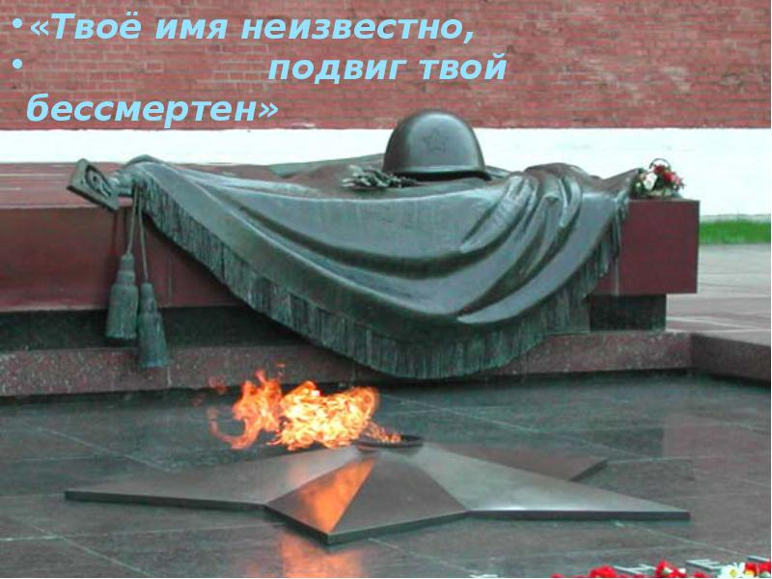
Могила неизвестного солдата
Тесно с вечным огнем в нашем сознании переплетен и такой символ, как могила неизвестного солдата.
Идея могилы Неизвестного солдата впервые появилась во Франции по окончании Первой Мировой войны, где таким образом решили почтить память всех павших героях Отечества. В Советском Союзе аналогичный замысел появился спустя 20 лет после Великой Отечественной войны, когда 9 Мая было объявлено выходным днем, а государственные торжества в честь Дня Победы стали регулярными.
В декабре 1966 года Москва готовилась отметить 25-летие сражения под стенами столицы. У первого секретаря Московского горкома партии Николая Егорычева появилась идея создания памятника простым солдатам, павшим в битве за Москву. Постепенно глава столицы пришел к выводу, что памятник должен быть посвящен не только героям битвы за Москву, но и всем павшим во время Великой Отечественной.
На надгробной плите установлена бронзовая композиция — солдатская каска и лавровая ветвь, лежащие на боевом знамени.
В центре мемориала — ниша с надписью «Имя твоё неизвестно, подвиг твой бессмертен». из лабрадорита с бронзовой пятиконечной звездой в центре, в середине которой горит Вечный огонь славы.

Slide 6
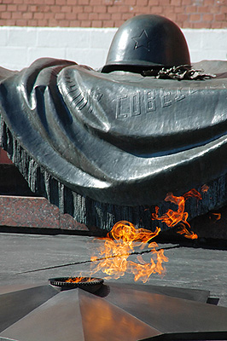
Вечный огонь
Вечный огонь символизирует вечную память о погибших солдатах, отдавших жизнь во имя спасения Родины, ради свободы и мира на всей земле. За их бессмертный подвиг потомки всегда благодарили и будут благодарить павших солдат, склоняя головы над братскими могилами, возлагая цветы к монументам и памятникам, заступая на самый почетный пост — Пост №1..
Вечный огонь зажигался и в древнем мире. К примеру, в Древней Греции, не угасая горело олимпийское пламя. Во многих храмах его как святыню поддерживали специальные жрецы.
В современности традицию зародили после Первой мировой, когда в Париже в 1921 году открыли мемориал неизвестного солдата – памятник, Вечный огонь которого освещает Триумфальную арку. В нашей стране впервые его торжественно зажгли не в столице, а в маленьком поселке Первомайский под Тулой, у памятника героям, павшим в Великой Отечественной войне. В Москве же сегодня горят сразу три символа памяти: у Кремлевской стены, а также на могиле Неизвестного солдата и на Поклонной горе.
Для многих воинские памятники являются знаком благодарности тем, кто смог отвести от мира угрозу фашизма. Вечный огонь является обязательным атрибутом этих мемориалов, оставаясь самым святым и самым дорогим символом памяти о подвиге.

Slide 7
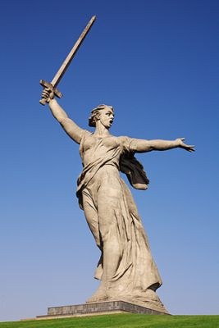
Статуя «Родина мать зовет»
Одна из самых высоких статуй мира, установленная на Мамаевом кургане в Волгограде, является центральным монументом скульптурной композиции «Героям Сталинградской битвы».
На момент создания (октябрь 1967 г.) статуя считалась самой высокой и была занесена в Книгу рекордов Гиннеса.
Фигура женщины с высоко поднятым мечом является аллегорическим образом матери, зовущей своих сыновей на борьбу с врагом, и считается творческим переосмыслением образа греческой богини победы Ники.
Строительство монумента высотой 52 метра (без учета основания) продолжалось 8 лет, на возведение статуи было затрачено 5500 тонн бетона и 2400 тонн металлических конструкций.

Slide 8
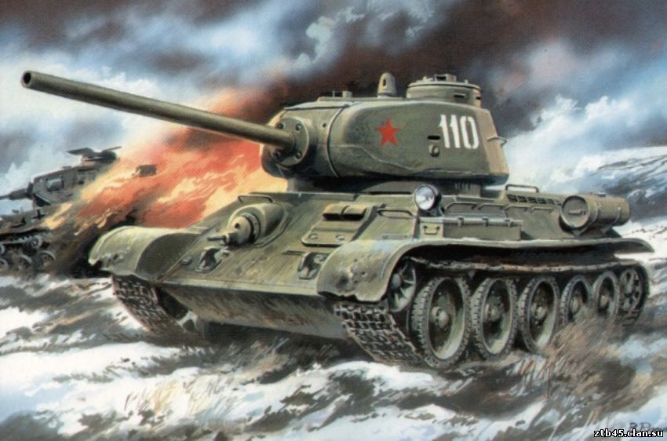
Танк «Т-34»
Советский танк Т-34 стал символом Великой Победы. Он заслужено пользовался любовью бойцов и офицеров Красной Армии и стал в свое время лучшей машиной мирового танкового парка. Т-34 сыграл решающую роль в сражениях под Москвой, Сталинградом, на Курской дуге, под Берлином и других боевых операциях.
Залогом успеха Т-34 стали уникальные для того времени конструкторские решения. Причем несмотря на всю эксклюзивность, инженерам удалось максимально упростить бронемашину. Отремонтировать его можно было прямо на поле боя. Для Германии Т-34 стал неприятным сюрпризом, немецкие солдаты узнали о нем, только когда столкнулись в бою.
С таким Т-34 наши воины и встретили Победу. За время войны выпустили 57 тыс. этих танков, из них 22500 – с пушкой калибром 85 мм. Он стал самым массовым танком Второй Мировой войны. Но на этом его история не закончилась. В 1946 году его производство в СССР прекратили, но продолжили в социалистических странах – Польше, Чехословакии, Китае. На них даже "пересели" бывшие противники – военные армии ГДР. Списанные в Советском Союзе танки передавали в рамках интернациональной помощи в страны Азии и Африки. Всего выпустили 84 тыс. Т-34, которые состояли на вооружении 40 стран мира.

Slide 9
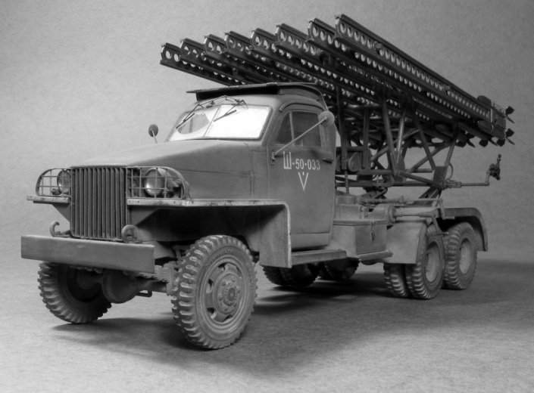
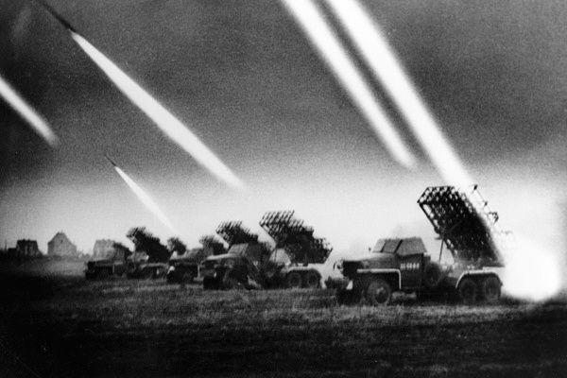
Реактивная установка «Катюша»
Реактивный миномет "Катюша" является не менее ярким символом Победы, чем танк Т-34. Это было крайне эффективное оружие, которое было способно не только поражать живую силу и технику противника, но также оказывало серьезный психологический эффект. Один залп одной ракетной установки обрушивал на голову врага 16 132-миллиметровых снарядов или 32 82-миллиметровых.
При этом все эти ракеты выпускались практически одновременно - за несколько секунд территорию в районе цели буквально перепахивали тяжелые реактивные снаряды. При этом оглушительный вой, который поднимали ракеты во время полета, буквально сводил с ума немецких солдат. Те, кто не погибал во время обстрела, часто уже не могли оказывать сопротивление, так как были контужены, оглушены, совершенно психологически подавлены.Каждый залп реактивных минометов за несколько секунд буквально перепахивал позиции противника.
За характерный звук летящих снарядов немцы прозвали их «Сталинскими органами». Советские солдаты «Катюшей». Про нее слагали песни, а в деле она показала себя как самая мощная тогда установка реактивных минометов.

Slide 10
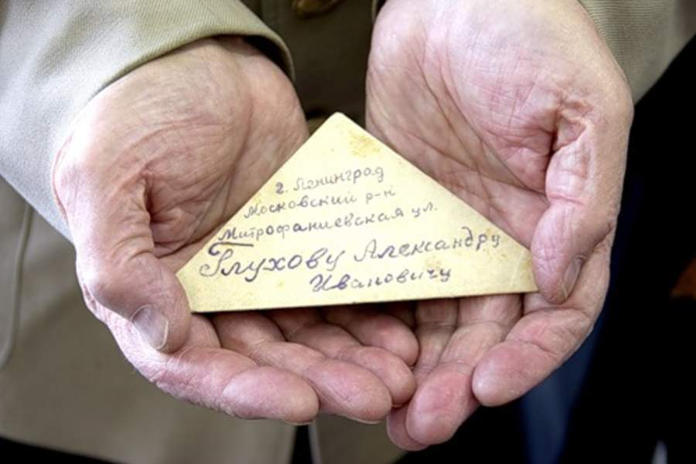
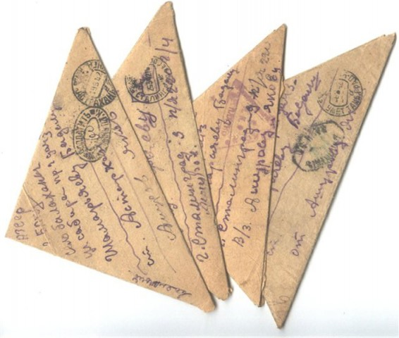
Письма с фронта
(письмо-треугольник)
Письма с фронта... Они рассказывали о многом. Но главным в них было: решимость отстоять свободу любимой Родины, стремление рассказать о славных ратных делах товарищей – однополчан, глубокая вера в Победу над ненавистными фашистами. Почти всегда в них звучал призыв к труженикам тыла поддержать Красную Армию, удвоить, утроить трудовой накал, делать все для фронта, все для Победы.
Солдатские треугольники приходили не часто, но их ждали в каждом доме, каждой семье, читали детям, соседям, знакомым, зачитывали до дыр. Каждое из них – это дорогая реликвия и память о человеке, который его написал, потому что душа солдата жила в этих скромных треугольниках.
Письма с фронта до сих пор бережно хранят во многих семьях.

Slide 11
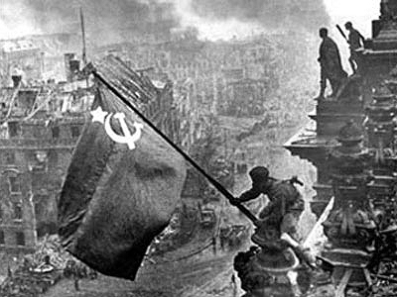
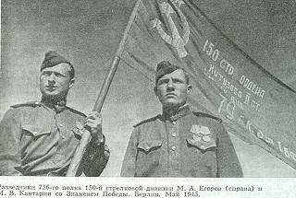
Знамя Победы
Знамя над Рейхстагом – символ окончательной победы над фашизмом – знакомо каждому, но не всякий знает его историю.
Штурмовой флаг 150-й ордена Кутузова II степени Идрицкой стрелковой дивизии был водружен на колонну у купола Рейхстага в Берлине 1 мая 1945 года солдатами Алексеем Берестом, Михаилом Егоровым и Мелитоном Кантарией. И обстоятельства установки флага, и он сам были действительно «боевыми»: бои в Берлине продолжались более суток, и лишь третий штурм Рейхстага увенчался успехом, в разных местах здания были установлены флаги, которые затем были сброшены оборонявшимися, и только во время окончательного этапа штурма удалось водрузить флаг возле самого купола.
Само же знамя было изготовлено в полевых условиях из ткани, окрашенной в красный цвет, с вручную нанесенными гербом и надписями.
Сейчас Знамя Победы хранится в Центральном музее Вооруженных сил, причем исключительно в горизонтальном положении – по причине хрупкости сатина, из которого был сделан флаг. Копия флага, в точности повторяющая подлинник, выставлена в стеклянной витрине музея.
На законодательном уровне Знамя Победы является «организационным символом Победы советского народа над фашистской Германией в Великой Отечественной войне 1941-1945 г.г.» и признано «государственной реликвией России».

Slide 12
Плакат «Родина- мать зовет!»
«Родина-мать зовёт!» — знаменитый плакат времён Великой Отечественной войны, созданный художником Ираклием Тоидзе в конце июня 1941 года.
По собственному признанию художника, идея создания собирательного образа матери, призывающей на помощь своих сыновей, пришла ему в голову совершенно случайно. Услышав первое сообщение Совинформбюро о нападении фашистской Германии на СССР, супруга Тоидзе вбежала к нему в мастерскую с криком «Война!». Поражённый выражением её лица, художник приказал жене замереть и тут же принялся делать наброски будущего шедевра.
Образ Родины-матери очевидным образом связан с образом России-Матушки, широко использовавшимся во время Первой мировой и Гражданской войн для пропаганды.

Slide 13
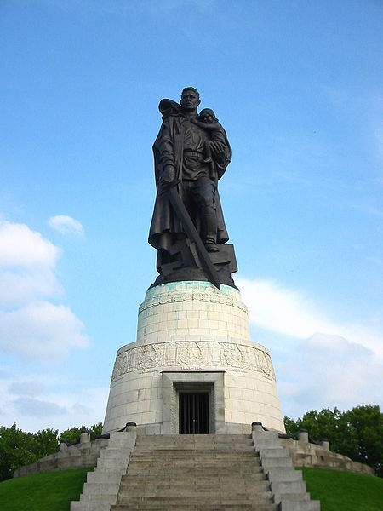
Монумент «Воин-освободитель»
8 мая 1949 года в канун четвертой годовщины победы над фашистской Германией в Берлине состоялось торжественное открытием памятника советским воинам, которые погибли во время штурма немецкой столицы. Монумент «Воин-освободитель» был установлен в берлинском Трептов-парке. Его скульптором выступил Е. В. Вучетич, а архитектором Я. Б. Белопольский.
Скульптура солдата общим весом примерно 70 тонн был произведена весной 1949 года в Ленинграде на заводе «Монументальная скульптура», она состояла из 6 частей, которые затем были перевезены в Германию. Высота самой скульптуры воина составила 12 метров, его вес 70 тонн. Центром берлинской композиции стала бронзовая фигура советского воина, который стоит на обломках фашистской свастики. В одной своей руке он держит опущенный меч, а другой рукой поддерживает спасенную немецкую девочку.
Предполагается, что прототипом для данной скульптуры послужил реальный советский солдат Николай Маслов — уроженец села Вознесенка Тисульского района Кемеровской области. Во время штурма немецкой столицы в апреле 1945 года он спас немецкую девочку.
Данный монумент стал символом победы советского народа в Великой Отечественной войне, также он олицетворяет освобождение всех европейских народов от фашизма.

Slide 14
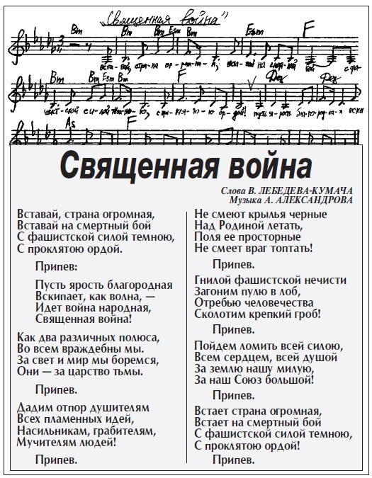
Песня «Священная война»
Песня "Священная война", ставшая своеобразным гимном Великой Отечественной войны, символом того сурового, героического и незабываемого времени, была написана сразу же после начала войны поэтом В. И. Лебедевым-Кумачом. Музыка к "Священной войне" была написана руководителем Краснознаменного ансамбля песни и пляски, профессором А. В. Александровым.
26 июня 1941 года на Белорусском вокзале одна из не выехавших ещё на фронт групп Краснознамённого ансамбля красноармейской песни и пляски СССР впервые исполнила эту песню. По воспоминаниям очевидцев, песню в тот день исполнили пять раз подряд. Массовое распространение песни "Священная война" началось лишь после 15 октября 1941 года, когда во всю набирала силу Московская битва.
Широкая мелодичная распевность композиции наряду с грозной поступью марша вдохновляла и поднимала боевой и моральный дух бойцов Красной Армии, особенно в суровых оборонительных боях, и даже была названа "бессмертной" Маршалом Победы Георгием Константиновичем Жуковым, который обычно был чрезвычайно скуп на похвалы.

Slide 15
Сталинградская битва
Одним из символов Победы является Сталинградская битва. Сталингра́дская би́тва (17 июля 1942 — 2 февраля 1943) — боевые действия советских войск по обороне города Сталинграда и разгрому крупной стратегической немецкой группировки в междуречье Дона и Волги в ходе Великой Отечественной войны.
Является крупнейшей сухопутной битвой в истории человечества, которая наряду со сражением на Курской дуге стала переломным моментом в ходе военных действий, после которых немецкие войска окончательно потеряли стратегическую инициативу. Сражение включало в себя попытку вермахта захватить правобережье Волги в районе Сталинграда (современный Волгоград) и сам город, противостояние Красной армии и вермахта в городе, и контрнаступление Красной армии (операция «Уран»), в результате которого 6-я армия и другие силы союзников нацистской Германии внутри и около города были окружены и частью уничтожены, а частью захвачены в плен.
По приблизительным подсчётам, суммарные потери обеих сторон в этом сражении превышают два миллиона человек. .
Для Советского Союза, который также понёс большие потери в ходе сражения, победа в Сталинградской битве положила «начало массовому изгнанию захватчиков с советской земли», за которым последовали освобождение оккупированных территорий Европы и окончательная победа над Третьим рейхом в 1945 году.
2 февраля является одним из Дней воинской славы России — День разгрома советскими войсками немецко-фашистских войск в Сталинградской битве в 1943 году.

Slide 16
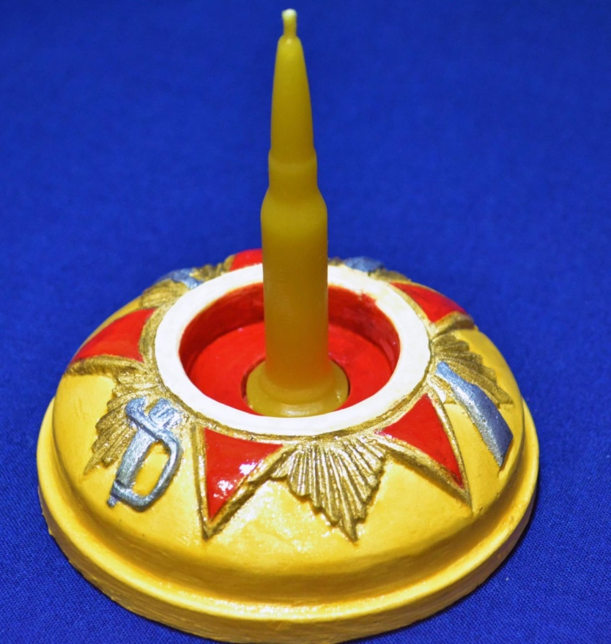
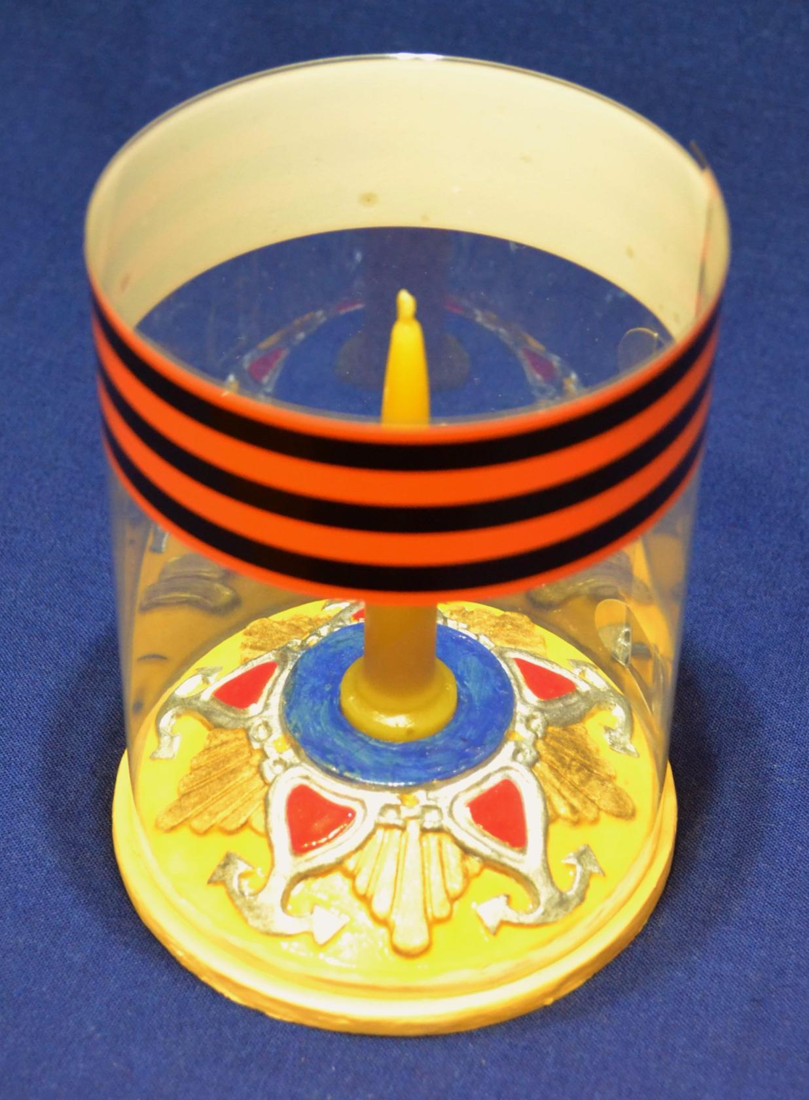

Свеча на Руси считается символом памяти с далёких времён. «Георгиевская свеча» представляет собой подсвечник, основание которого стилизовано под орден. Изначально основание свечи задумывалось в форме Георгиевского креста, затем появились основания - в форме ордена Отечественной Войны, ордена Победы, ордена Ушакова и Нахимова. В центр ордена устанавливается свеча в виде патрона от винтовки Мосина. В подавляющем большинстве именно это оружие использовалось солдатами во времена Великой Отечественной Войны. Но так же можно установить любую другую свечу, укоротив под необходимый размер. С верху на основание надевается тубус из пластика, который защищает свечу от затухания. Этот подсвечник можно взять с собой на любое памятное мероприятие — День Победы, День памяти и скорби или просто взяв собой и установив эту свечу на надгробие героя в день его поминовения.
Георгиевская свеча памяти

Slide 17
страница вторая
«СОТРУДНИКИ ДЕТСКОГО ДОМА – УЧАСТНИКИ ВОЙНЫ»

Slide 18
ХМЕЛЕВСКИЙ
Эдуард Назарович
(1919-1986)

Slide 19
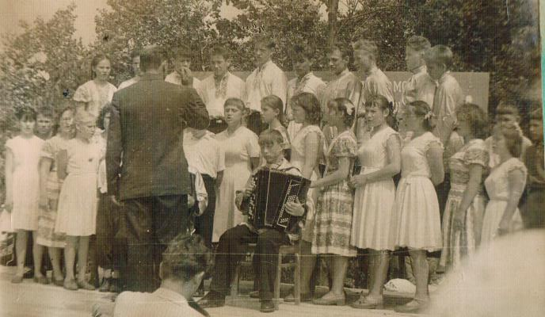
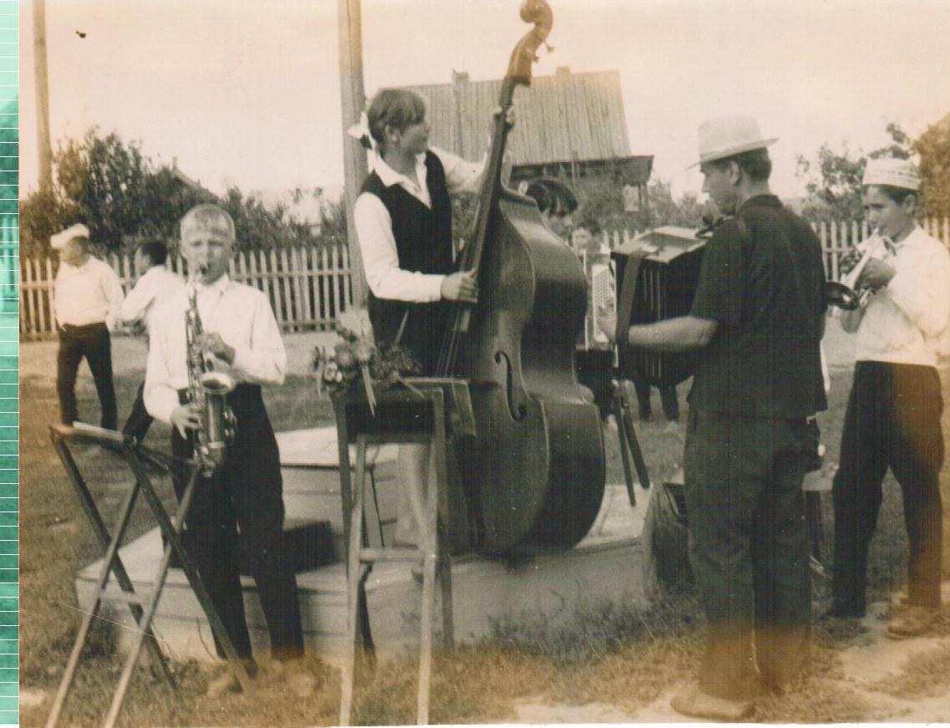


Slide 20
ДЕНИСОВ
Николай Сергеевич
(1924 -1987)

Slide 21
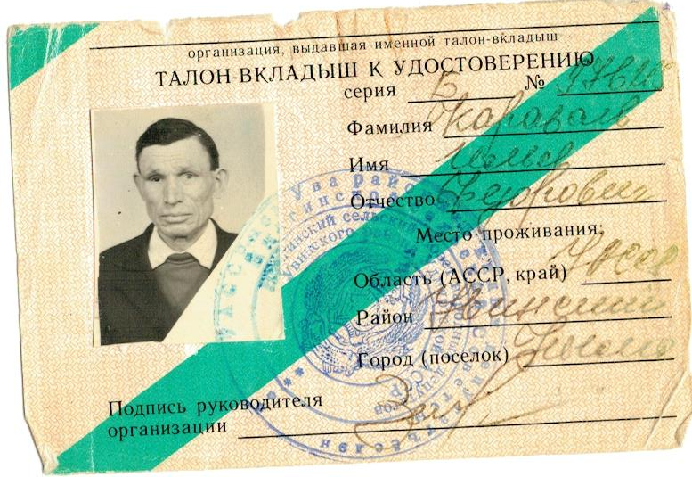
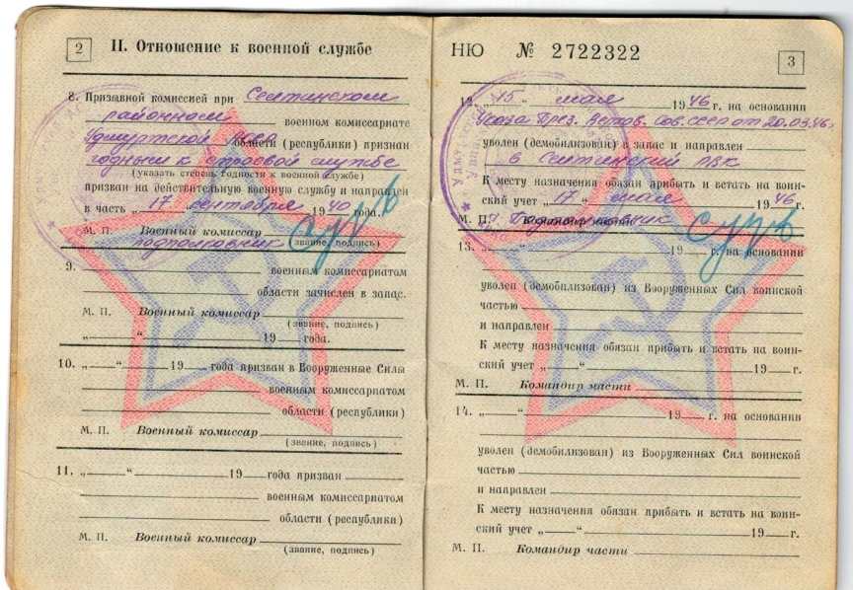

КАРАВАЕВ
Илья Фёдорович
(1920 – 2005)

Slide 22

страница третья
«СВЕЧА ПАМЯТИ»

Slide 23
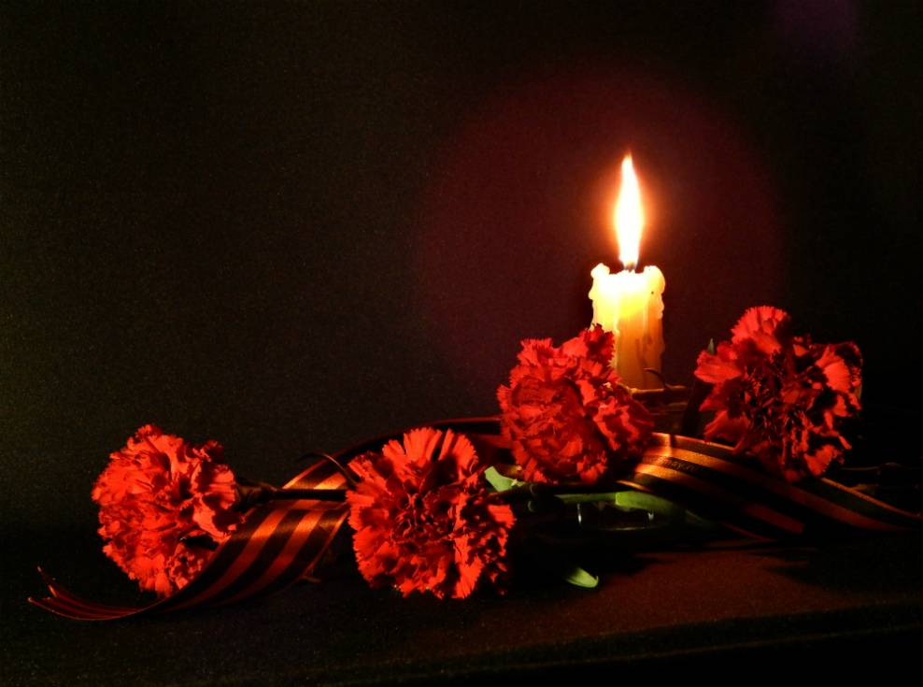

Slide 24

Все эти символы Великой Отечественной войны существуют для того, чтобы мы помнили тех, кто воевал и погибал за Родину.
Вечная слава героям, воевавшим за свободу нашей Родины!
Вечная память жертвам, погибшим в годы Великой Отечественной войны!

